Slide 1

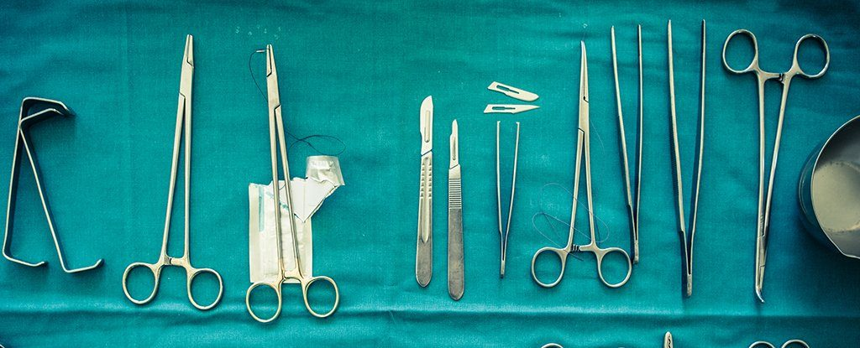
Основи матеріалознавства. Металеві матеріали
Одеський національний медичний університет
Фармацевтичний факультет
Кафедра організації та
економіки фармації з післядипломною підготовкою
Лекцію розробила
Ст. викладач Степанова Оксана

Slide 2
Матеріалознавство – наука, яка вивчає властивості матеріалів,їх походження, будову і можливі зміни, що відбуваються під впливом різних факторів.
Для виготовлення медичних інструментів, апаратів, приладів, устаткування тощо використовують безліч матеріалів:
- метали та їх сплави;
- пластичні маси;
- гуму;
- скло;
- кераміку;
- шкіру і її замінники;
- деревину та ін.
Матеріали для виготовлення медичних виробів повинні задовольняти такі вимоги:
> бути нешкідливими, біологічно інертними і нетоксичними відносно тканин організму та не виділяти шкідливих для організму людини речовин;
> мати стійкість до стерилізації та дезінфекції;
> бути механічно тривкими, зберігати постійну форму й об'єм;
> мати гарні технологічні властивості (наприклад, при литті, штампуванні та інших видах обробки);
> бути стійкими до корозії.
Ці вимоги створюють додаткові обмеження у виборі матеріалів. Так, багато пластмаси не можна застосовувати для виготовлення шприців, тому що вони деформуються (втрачають форму) при високотемпературній стерилізації.
При виборі матеріалу для виготовлення виробів медичного призначення необхідно зважати на основні властивості цих матеріалів.

Slide 3
. Металеві матеріали.
Для виготовлення виробів медичного призначення використовують різні метали та їх сплави. Чисті метали використовуються рідко (крім благородних), так як за своїми властивостями вони не завжди відповідають основним вимогам, що предявляються до виготовлення металічних виробів: мають достатню міцність, стійкість до корозії і т.д., тому, в основному використовуються сплави.
Сплавом називається сполучення двох або кількох металів, при якому утворюється речовина, яка наділена новими якостями, не притаманними ні одному із вхідних у склад компонентів. Вхідні до складу компоненти у розплавленому вигляді взаємно розчиняються і утворюють однорідну масу. У виробництві виробів медичного призначення широко використовуються метали та їх сплави, які можливо розділити на дві великі групи - чорні та кольорові.

Slide 4
Чорні метали і їх сплави
Широко використовуються сплави заліза з вуглецем - чавун і сталь.
Чавуни - сплави заліза з вуглецем, що містять вуглецю більше 2% та інші елементи (сірка, фосфор, кремній, марганець). Отримують виплавкою із залізних руд в доменних печах. За призначенням чавуни класифікують на:
- передільні (білі), призначені для переробки у сталь, мають підвищену твердість і ламкість, погано обробляються і відливаються, так як недостатньо текучі у рідкому стані;
- ливарні (сірі), наділені хорошими ливарними якостями - текучістю та малою усадкою, легко обробляються різанням, добре чинять опір зносу. Виготовляють основи столів, крісел, хрестовин, стійок і т.п.;
- надміцні (модифіковані), для виготовлення деталей, що підлягають значним навантаженням;

Slide 5
- ковкі (отримують випалюванням з білого чавуну) - наділені підвищеною пластичністю, хорошими механічними властивостями і високою корозійною стійкістю;
- леговані - містять домішки кольорових металів, використовуються для виробництва легованих сталей.
Сталь - сплав заліза з вуглецем (до 2% вуглецю), наділена в порівнянні з чавуном великою міцністю, пластичністю, меншою твердістю.
За хімічним складом підрозділяють на вуглецеві і леговані.
Вуглецеві сталі називають так за основним елементом - вуглецем, якого в цих сталях не більше 1,35% . Із збільшенням його вмісту збільшується міцність, твердість, пружність і знижується її пластичність, відносне подовження та ударна в’язкість.

Slide 6
За призначенням сталі бувають конструкційні та інструментальні.
Конструкційні сталі містять вуглець у невеликій кількості - 0,06-0,5%, внаслідок чого наділені пластичністю, добре обробляються литтям, тиском, різанням; придатні для виготовлення виробів складної форми.
Конструкційні сталі марки 15, 30, 45, що містять 0,15; 0,30 і 0, 45% вуглецю використовують для виготовлення ручок інструментів, деталей приладів і апаратів. Із сталі 45 виготовляють деякі зуботехнічні інструменти.
Інструментальні вуглецеві сталі завдяки більш високому вмісту вуглецю (0.65-1,35%) і зниженому вмісту сірки та фосфору мають значну твердість, зносостійкість, а також міцність і пластичність. Тому із інструментальної сталі інструменти не ламкі і не деформуються при експлуатації.

Slide 7
Марки розшифровуються так:
У - вуглецева, А- високоякісна сталь, цифри вказують середній вміст вуглецю у десятих долях проценту.
Вуглецеві інструментальні сталі У10А, У12А, застосовують для виготовлення ріжучих інструментів (скальпелів, ножів), У7А - для пружинячих.
Леговані сталі – крім вуглецю містять 1 або кілька легуючих спеціально добавлених елементів (хром, нікель, вольфрам, ванадій, титан, молібден, марганець та ін.)
Інструментальні леговані сталі використовують для виготовлення свердлильних, ріжучих, вимірювальних і інших інструментів, яким притаманна підвищена твердість, стійкість до зношення (зубні бори, фрези та ін.).
Для виготовлення медичних інструментів використовують наступні інструментальні леговані сталі:
сталь 9х18 (0,9% вуглецю і 18% хрому) – для виготовлення ріжучих інструментів в нейрохірургії і офтальмології,

Slide 8
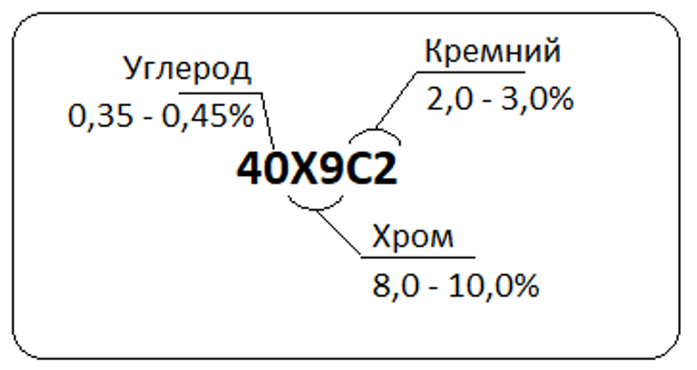
Перша цифра позначає вміст вуглецю в сотих долях відсотку, друга – вміст хрому у відсотках, третя – нікелю у відсотках, літера Т вказує на вміст титану (1%).
З хромнікелевих сталей виготовляють стерилізатори, відтиснюючі інструменти, зубні коронки.

Slide 9
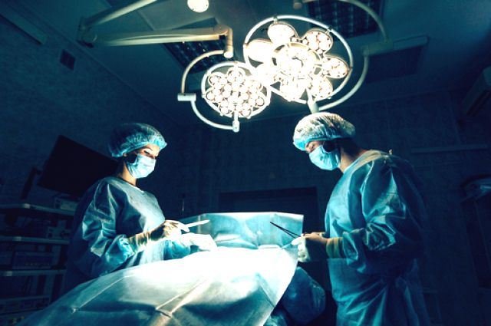
Цікава історія про загальнохірургічні інструменти
переції ділять на діагностичні, радикальні та паліативні. Діагностичні дозволяють поставити точніший діагноз, радикальні усувають проблему, паліативні просто полегшують загальний стан хворого.
За термінами виконання хірургічні операції бувають екстрені, термінові та планові. Екстрені вимагають негайного виконання: зупинки кровотечі, наприклад. Термінові можуть бути відкладені на час уточнення діагнозу та підготовку хворого до операції. Планові виконуються після детального обстеження хворого та необхідної підготовки до операції.
За 6 тис. років до зв. е. виконувались такі операції, як видалення каменів із сечового міхура, трепанація черепа…
За 1,5 тис. років до зв. е. у Стародавній Індії було вже понад 100 найменувань хірургічних інструментів. У цей час проводилися такі операції, як відновлення носа, видалення чужорідних тіл.

Slide 10
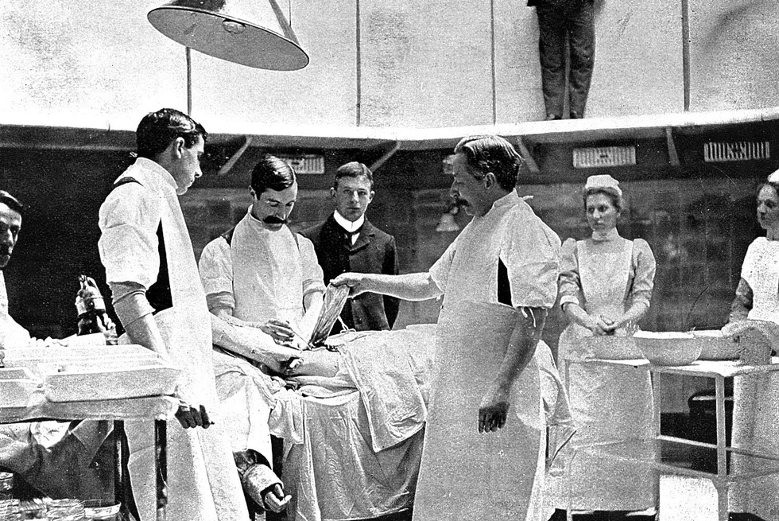
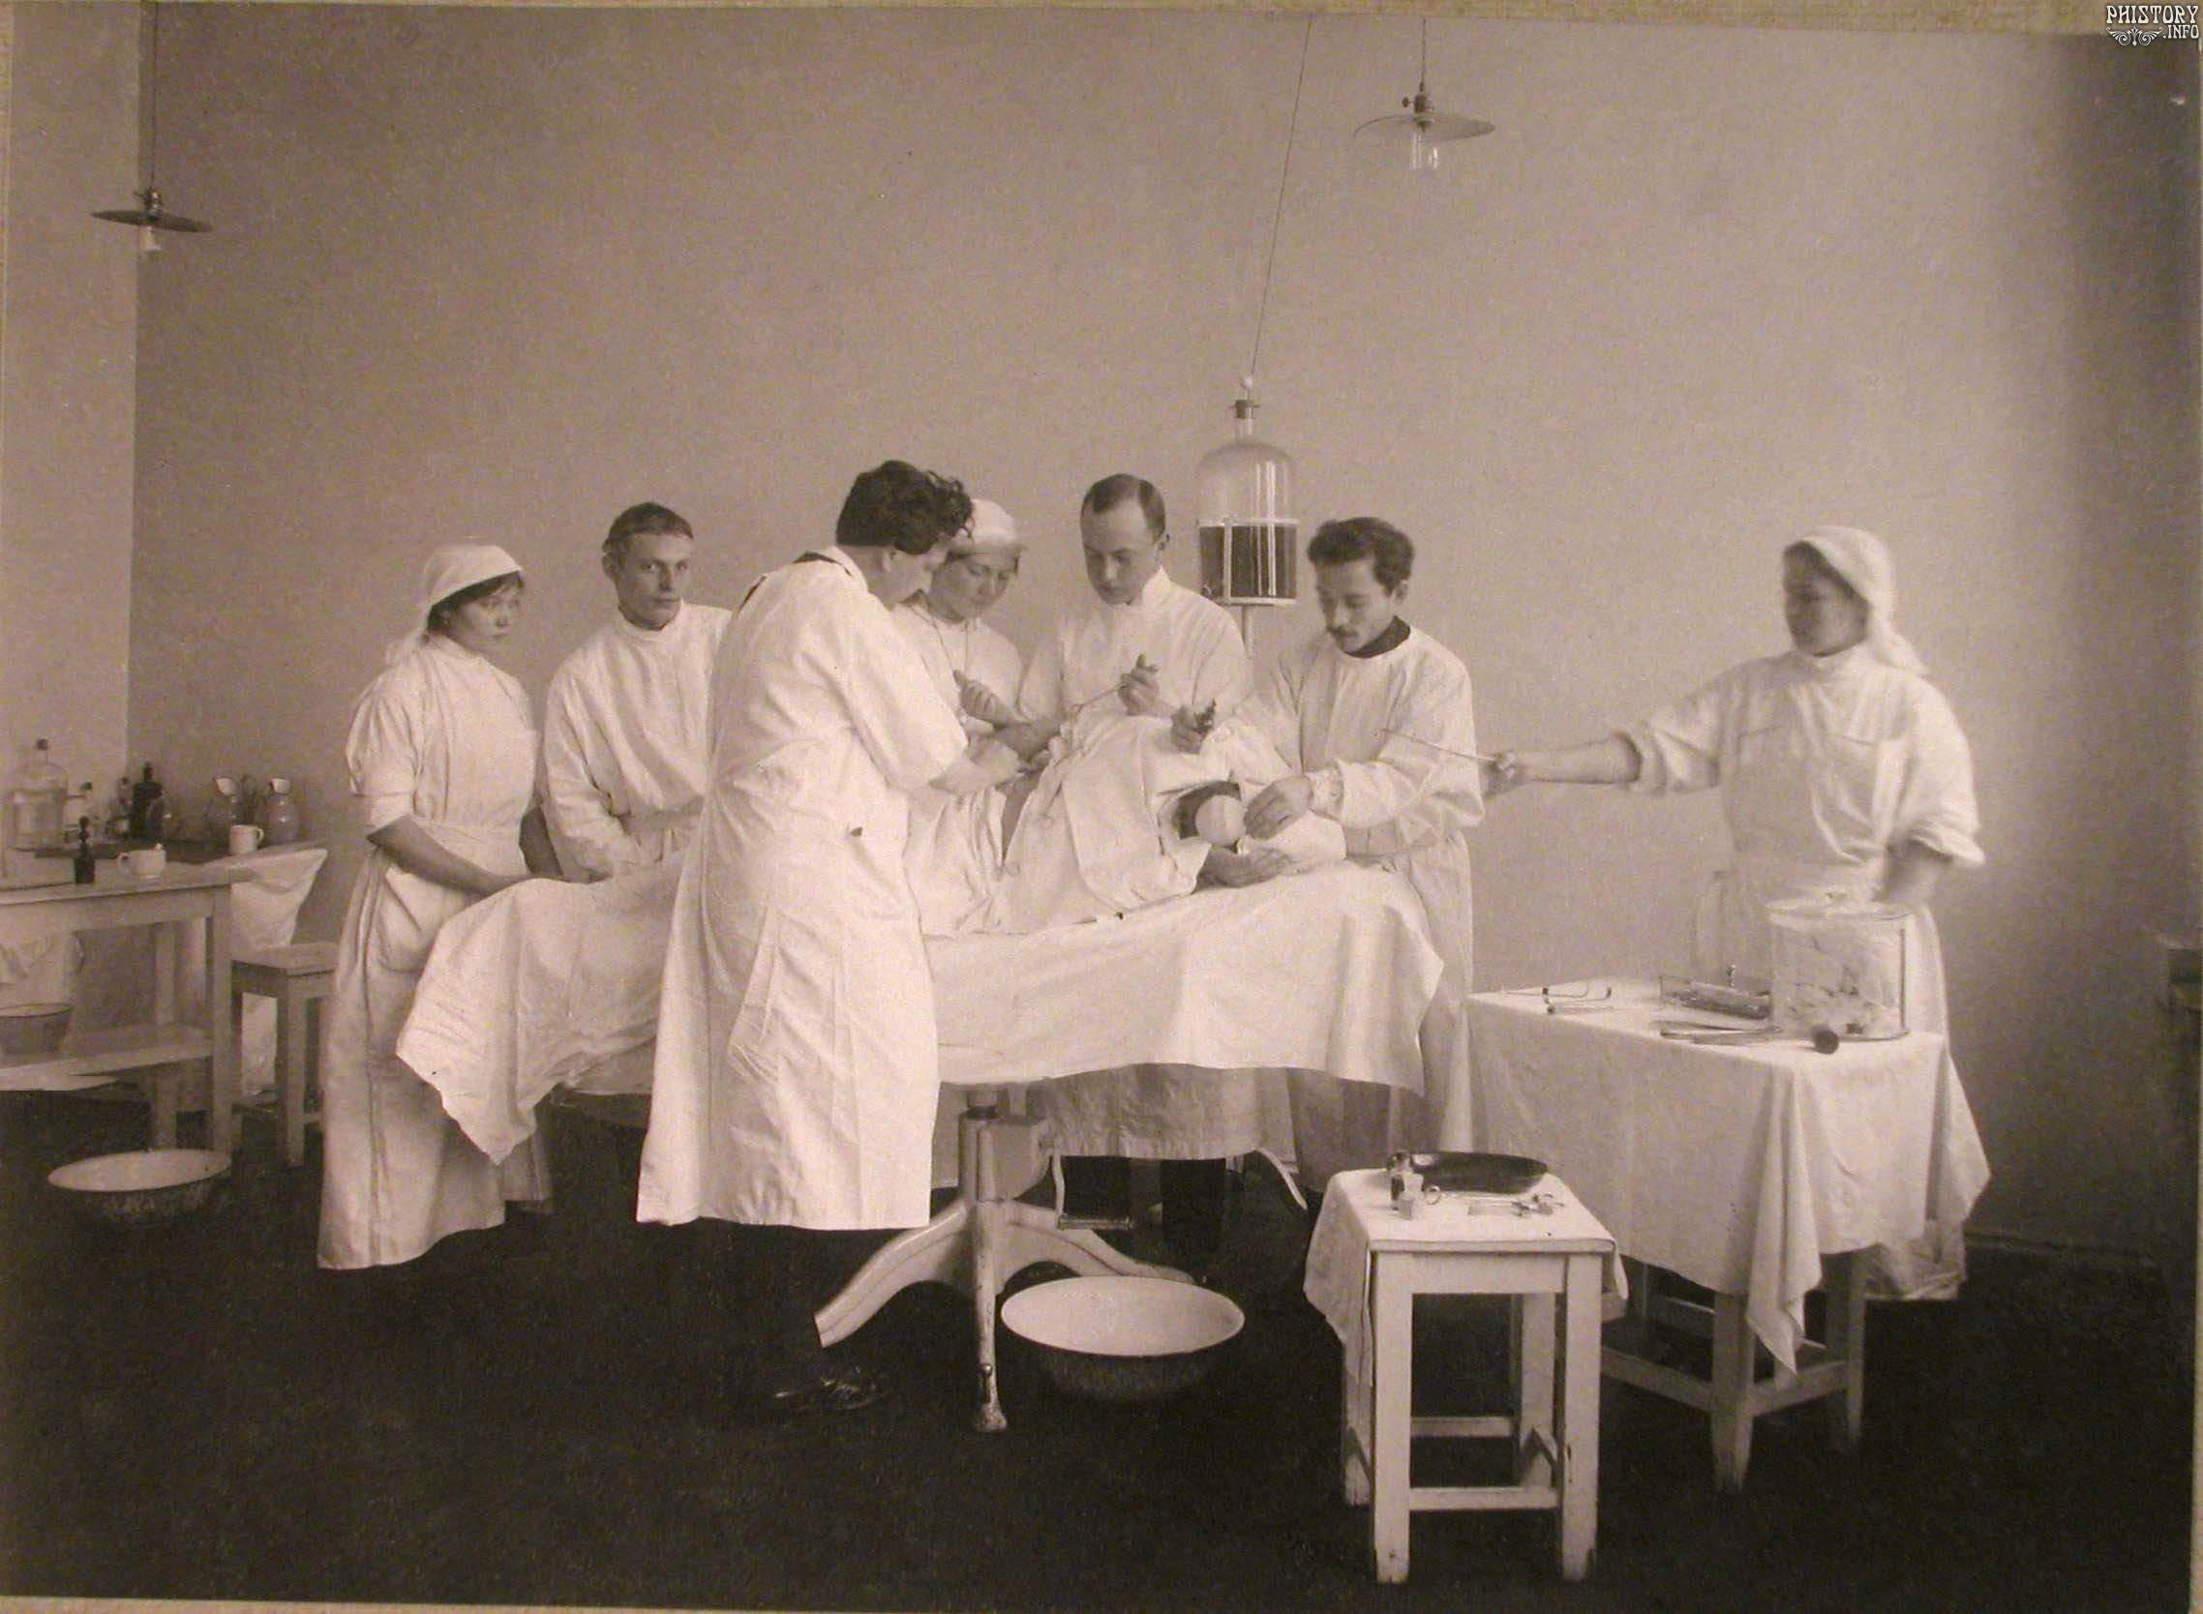
У 460–377 роках. до зв. е. великий лікар того часу Гіппократ пише праці з медицини та хірургії. Видалення ребра при гнійному плевриті, запропоноване Гіппократом, досі не втратило свогозначення.
1654рік – початок розвитку хірургії,тоді було видано указ про відкриттякостоправнихшкіл.
Розвитку хірургії всприявПетро I. Він навчився деяким прийомам цієї науки у Європі особисто видаляв зуби і робив проколи черевної порожнини при асциті – скупченні рідини.
Розквіту хірургії у ХІХ ст. сприяла поява наркозу та асептики, що дозволило вирішити дві основні проблеми: знеболювання при операції та запобігання рані від подальшого нагноєння.
За2 хвилини виконував високий переріз сечового міхура Н. І. Пирогов у XIX ст., а ампутацію гомілки – за 8 хвилин.
Давньоримські хірурги майстерно лікували колоті та різані рани, виробляли ампутації, отримуючи велику практику при гладіаторських школах та під час воєн.
200 ампутацій справив за одну добу хірург армії Наполеона IЛаррей.
Сучасна хірургія стає все реконструктивнішою, тобто спрямованою на те, щоб відновити або замінити уражений орган і при цьому втрутитися в організм щонайменше.
Колись емблемою хірургії вважалася крапля крові, зараз найчастіше скальпель.

Slide 11
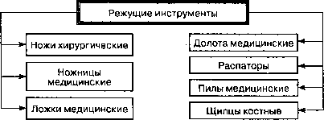
Ріжучі інструменти
Практичнобудь-яке хірургічне втручання супроводжується розрізанням біологічних тканин. Якість виконання розрізу багато в чому визначає результат операції, повноцінну життєдіяльність органів, які зазнали впливу різального інструменту, в післяопераційному періоді.

Slide 12
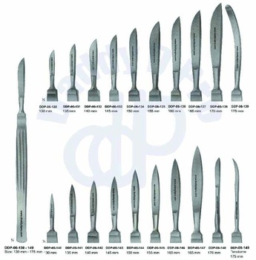
Ножі хірургічні
ЗВизначення різальних інструментів слід, що їх типовим представником є ​​ножі хірургічні, які мають тривалу історію розвитку. З'явилися вонизадовго
до нашої ери, тому що важко уявити собі процесирозтингнійників та подібних операцій без спеціальних інструментів.
Але лише в середині XX ст. склалася теорія різання тканин лезом, завдяки якій були розроблені ефективні способи поділу їх із найменшою витратою енергії та зі збереженням високої стійкості та гостроти інструменту. Найбільш поширені ножі, які називаються скальпелями (лат.scalpellum- Ножичок). На початку XX ст. до складу наборів та сумок хірургів входили такі інструменти, як бистурі (фр.bistouri) - інструмент, що має лезо, аналогічне скальпелю, але що складається в рукоятку, як у складаного ножа; ланцети (лат.lancea- спис) - складаний двогострий ножичок.

Slide 13
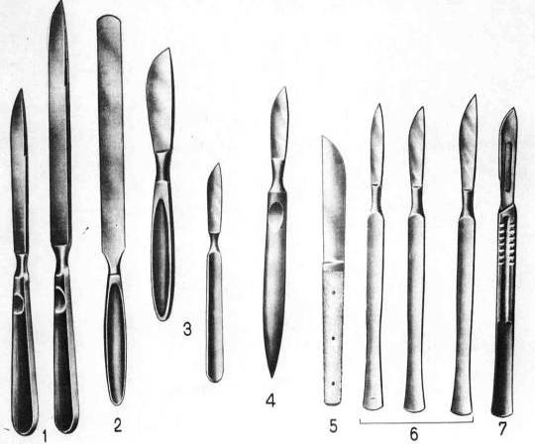
Скальпелі
1– малий та великий ампутаційні ножі; 2 – мозковий ніж; 3 – резекційні ножі; 4 – ніжЕсмарха; 5 – ніж для фаланг пальців; 6 – гострокінцеві тачеревистіскальпелі, 7 –черевистийскальпель зі знімним лезом.

Slide 14
Скальпелі – за своїм призначенням скальпелі бувають:
- гострі, за допомогою яких робляться глибокі, але не широкі розрізи;
-черевисті– робляться довгі та широкі розрізи, але не глибокі;
Ампутаційні ножі– малі, середні, гострокінцеві, резекційні, двогострі – їх застосовують для ампутації кінцівок, при проведенні розтину трупів.
У великих хірургічних центрах, онкологічних лікарнях застосовуються електроножи, лазерні скальпелі,кріоножі, хвильових ножів.
Зараз широко використовуються скальпелі зі знімними лезами, замінними лезами, одноразові скальпелі.
Для операцій на очах при неврологічних операціях застосовують тонкі, гостро заточені скальпелі, а для мікрохірургії - видимі під мікроскопом.
Порожнисті скальпелі– вони мають довгу ручку та овальне, заточене півколом лезо, застосовуються для роботи в глибині рани.

Slide 15
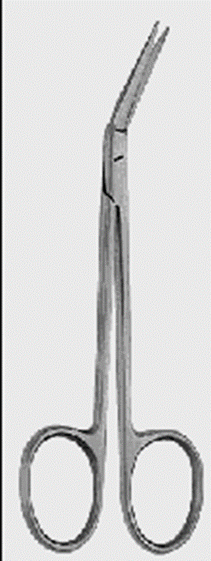
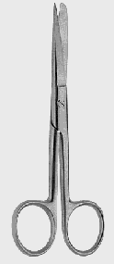
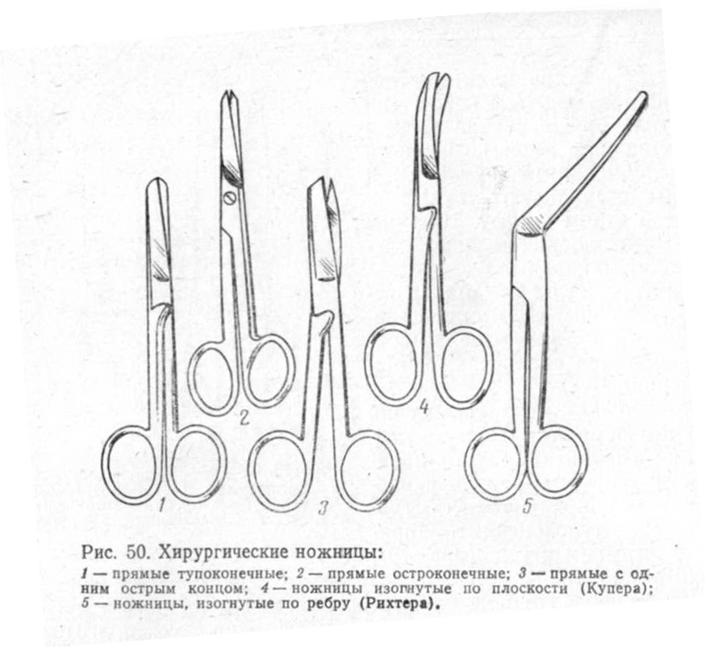
Ножиці хірургічні
Длядопоміжних цілей застосовують ножиці для зняття пов'язокгудзичніі длязняття гіпсовихпов'язок.
Ножиці – за призначенням вони бувають гострі та тупокінцеві, з одним гострим кінцем, вигнуті по площині ножиці Купера, вигнуті по ребру ножиці Ріхтера, ножиці для нігтів, судинні ножиці мають подовженібраншіта укорочену ріжучу поверхню. Вони можуть бути прямі із закругленими кінцями та кутові для розтину судини тільки у певному положенні.
1 – ножиці вигнуті по осі (Ріхтера); 2 – ножиці прямі гострокінцеві;

Slide 16
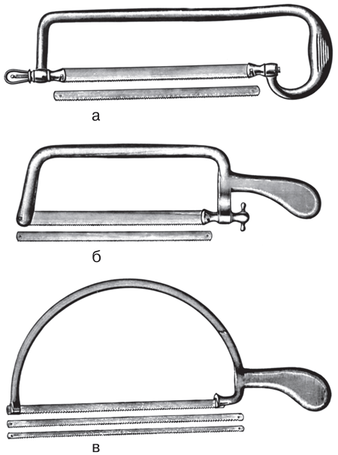
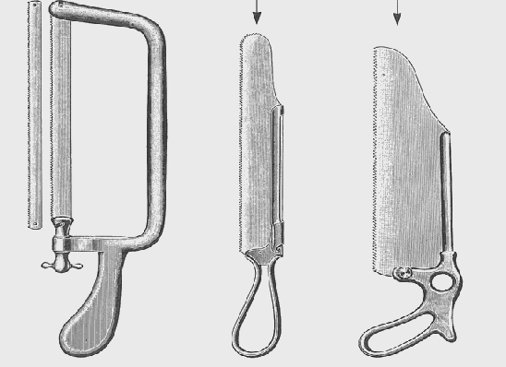
Пилки медичні
Пили– застосовуються такі види – (рамкова) або дугова пилка; листова пила, яку часто застосовують для зняття гіпсу та дротяна пилаДжіглі. Її застосовують або з провідником Полєнова або з ручками тримачками.

Slide 17
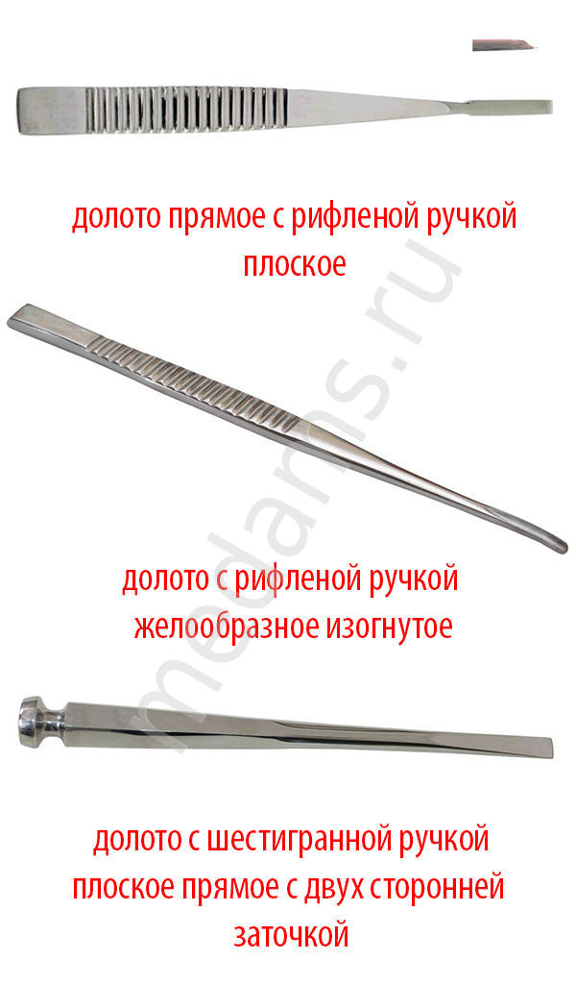
Долота
Долото– застосовується длятрепонаціїкістки. Їх два види - плоске іжолобувате, іостеотоммає рівномірно загострені ріжучі частини з обох сторін і застосовується для розсічення кістки. Дерев'яний чи металевий молоток.
Їх розрізняють за величиною, шириною та формою.

Slide 18
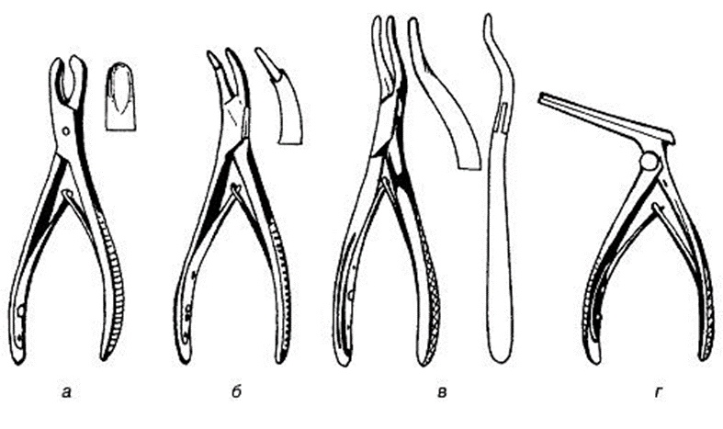
Щипці кісткові кусачки
Кусачки- Застосовують кісткові кусачки -Люера, що мають круглі робочі поверхні та кусачкиЛістоназ довгими загостреними робочими поверхнями. Дляскуштуванняребер є реберні кусачки Дуайєна абоШтіллеДля операції на черепі застосовуються мозкові кусачки.Дальгрена.

Slide 19
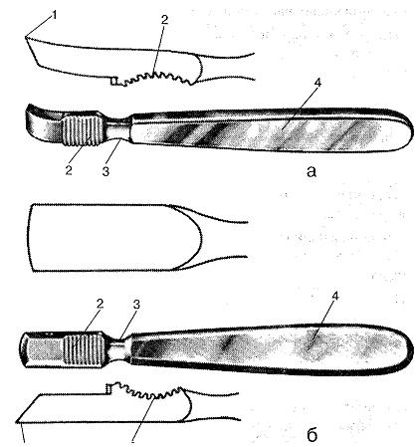
Розпатори
Розпатори- Застосовуються для зсуву окістя і застосовуються в будь-яких операціях, що проводяться на кістках. Кісткові розпаториФарабефабувають прямі та вигнуті по площині. Для зняття окістя з ребра застосовують реберний распатор Дуайєна.
Основніконструктивні елементи загальнохірургічногорозпатору
а - вигнутий распаторФарабефа; б - прямий розпаторФарабефа. 1 - робоча кромка; 2 - опорний майданчик; 3 - шийка; 4 - рукоятка.

Slide 20
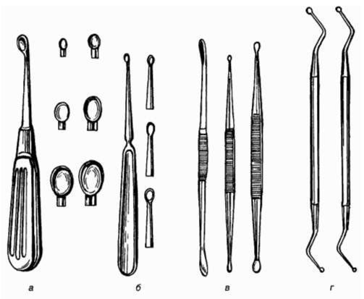
Кісткові ложечкиФолькмана
Ложки медичні - основне їх призначення полягає у вишкрібанні патологічних утворень у тканинах. Якщо потрібно
вишкрібання в кісткових тканинах, то застосовуються ложки, виготовлені з твердої нержавіючої загартованої сталі (гострі). Якщо потрібно видалити гнійні маси або каміння із жовчних проток, то ложки повинні легко згинатися; для цієї мети застосовують медичні ложки з м'якої червоної міді або м'якої сталі (тупі). Для видалення каменів використовують петлі на довгій ніжці, що легко гнуться.

Slide 21
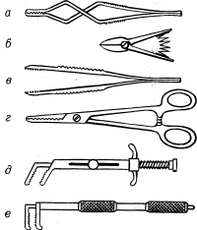
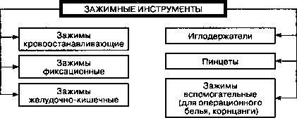
Затискні інструменти

Slide 22
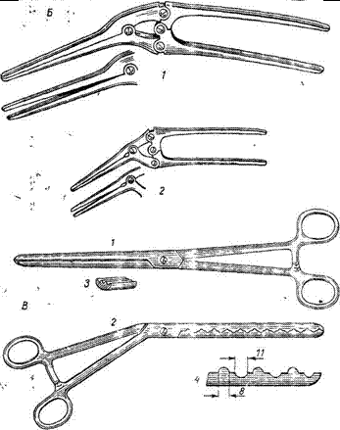
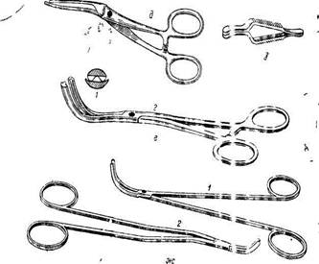
За способом впливу на тканини розглядають дві групи затискачів:
1) еластичні, тимчасове накладення яких має травмувати органи, оскільки у післяопераційний період тканини повинні повністю відновити свою життєдіяльність;
2) жорсткі, накладення яких може травмувати органи, тому їх накладають на частину органу, що видаляється в процесі операції.
До надійності затискачів висуваються суворі вимоги, оскільки відмова інструменту під час операції різко ускладнює роботу хірурга та негативно впливає перебіг операції.

Slide 23
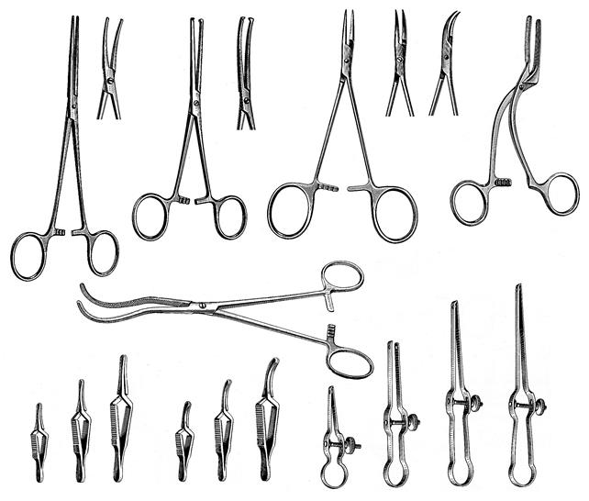
Кровозупинні затискачіпризначені для тимчасової зупинки кровотечі за допомогою перетискання судини, що кровоточить, і накладання на неї лігатури для остаточної зупинки кровотечі.
До затискачів кровоспинних відносяться:
- зубчастий затискачКохера;
- Затискач з нарізкоюБільрота;
- затискач типу «Москіт»;
- затискач для глибоких порожнин.
Затискачі кровоспинні виготовляють з нержавіючої сталі спеціальної марки, що має достатню міцність і еластичність..

Slide 24
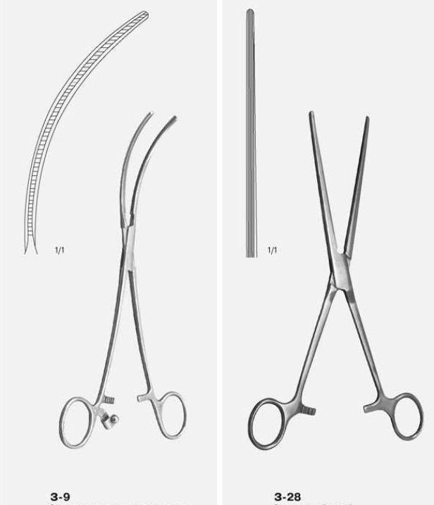
Для тимчасового перетискання судин (судинні затискачі) призначені:
- затискач еластичнийГепфнера;
- Затиск для ниркової ніжки Мейо;
- артеріальні затискачі (Велла, Негуса,Потта).

Slide 25
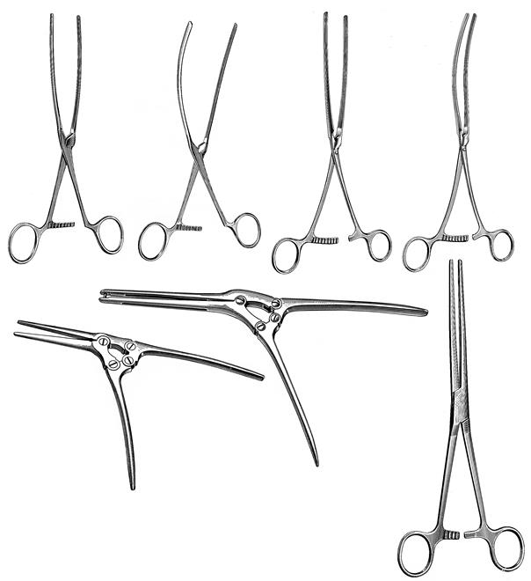
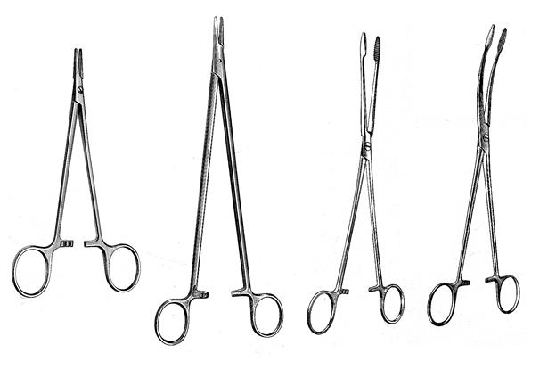
Затискачі шлунково-кишковіслужать для перекриття просвіту кишки та шлунка, запобігаючи попаданню вмісту в рану. Ці затискачі діляться на два види - еластичні (для частини, що залишається) і розчавлювальні (жоми - стара назва). Останні викликають руйнування тканин, тому їх накладають при резекції на частину органу, що видаляється. Існують затискачі шлунково-кишкові, проміжні за силою стиснення жорсткі.
Голкотримачіпризначаються для утримання хірургічних голок та проведення їх через тканини при накладанні швів. За конструкцією голкотримачі аналогічні кровоспинним затискачам, але їхня робоча частина коротша, тому для затиску голки докладаються зусилля в 2-3 рази більші, ніж у кровоспинних затискачів.

Slide 26
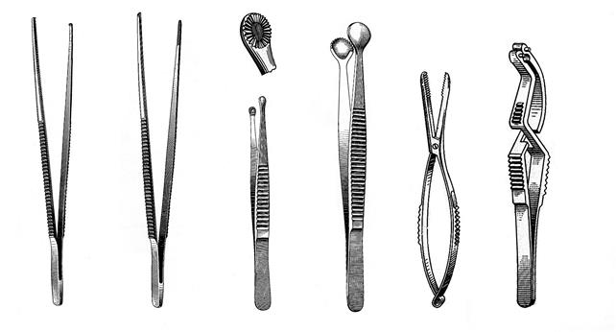
Пінцети медичні-це інструменти, призначені для захоплення та нетривалого утримання тканин, матеріалів, невеликих інструментів при хірургічних операціях та інших маніпуляціях.
Пінцети були відомі ще у Стародавньому Єгипті. У колекції хірургічних інструментів у Лейпцизькому інституті історії медицини є пінцети V-IV ст. до зв. е.
Пінцет складається з двох пружинних сталевих пластин, зварених або закріплених, спаяних склепкою на одному кінці, від якого робочі гілки (бранші) розходяться під деяким кутом.
Зовнішні сторонибраншейпінцета мають дрібне рифлення або матуються, робочі поверхні губок - поперечну насічку.
Типи пінцетів:
- Анатомічний;
- Хірургічний;
-зубчасто-лапчастий (російський);
- пінцет із замком (для глибоких порожнин);
- пінцетдля накладання та зняття металевих дужок.

Slide 27
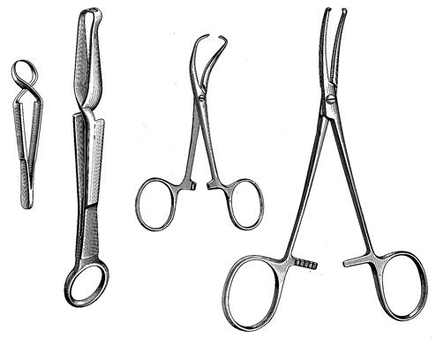
Затискачібілизняніпризначенідля прикріплення операційної стерильної білизни до тіла хворого, щоб запобігти інфікуванню операційного поля. Виготовляють затискачі з нержавіючої сталі30Х13. типи затисків для білизни:
пластинчасті:
для прикріплення операційної білизни до шкіри – складається з двох пластинчастихбранш, скріплених біля основи на кшталт пінцету. Кінцібранш(губки) звужені, злегка вигнуті і перехрещуються, внаслідок чого стиск є результатом дії сили пружнихбранш. На кінцях губокєгострі зубці. Загальна довжина – 90 мм;
для прикріплення операційної білизни до очеревини відрізняється більшою довжиною. накінці губокмає по два зубці, з іншого боку затиску є кільце;
з кремальєрою:
для кріплення операційної білизни до шкіри – короткий затискний інструмент із вигнутими губками, які мають гострі зубці; у робочому стані зубці повинні заходити один за одним на 2 мм, щільно стикаючись;
для прикріплення операційної білизни до очеревини (Мікуліча) – по пристрої схожий на кровоспинний зубчастий затискач.

Slide 28
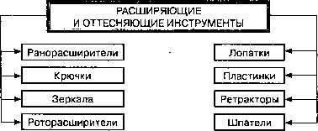
Відтискаючі інструменти

Slide 29
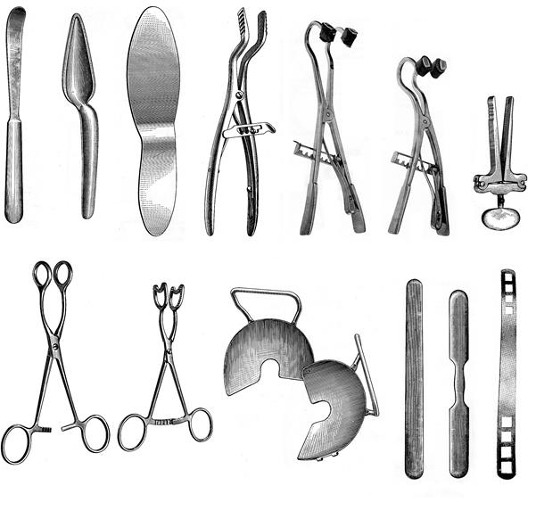
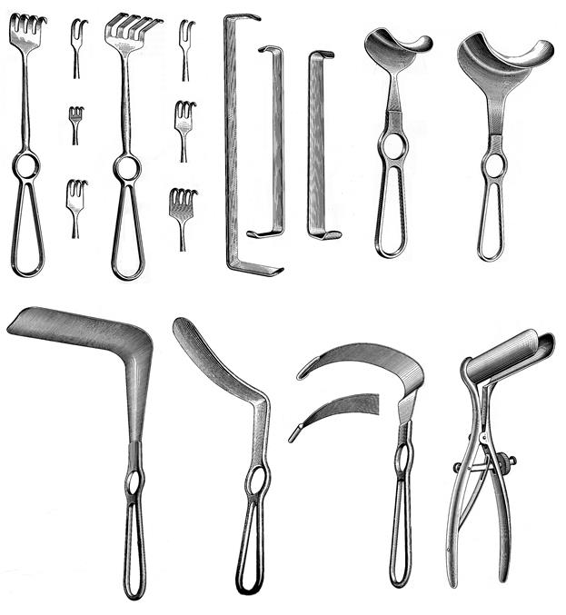
Розширювачі— це медичні інструменти, призначені для розширення ран, природних порожнин і каналів, відтискання органів, відтягування (ретракції) м'яких тканин під час огляду або оперативного втручання, а також для захисту оточуючих тканин від випадкового пошкодження.

Slide 30
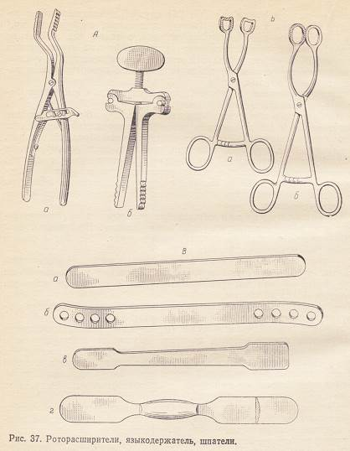
До простих відтискних інструментів відносять:
- ЛопаткуБуяльського, яка застосовується для відтіснення та захисту внутрішніх органів (лопаточка менша і вже пластинки) приушиваннірани;
- Пластинки для відтіснення нутрощів; зокрема, вони використовуються для відтіснення та захисту великих черевних органів (печінка, шлунок та ін.) при зашиванні черевної рани;
— ампутаційний ретрактор для відтягування та захисту м'яких тканин від пошкодження пилкою при ампутації кінцівок;
- роторозширювачі призначені для примусового розкриття рота при інгаляційному наркозі;
-мовоутримувачзастосовується для вилучення та утримання мови;
- Шпателі застосовують для відтіснення мови при огляді порожнинирота.

Slide 31
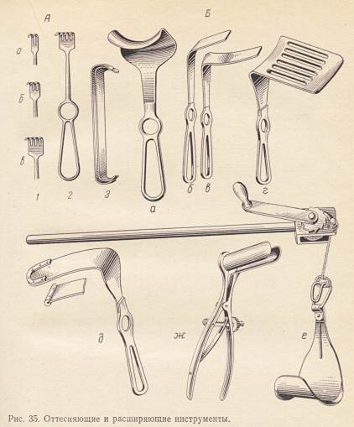
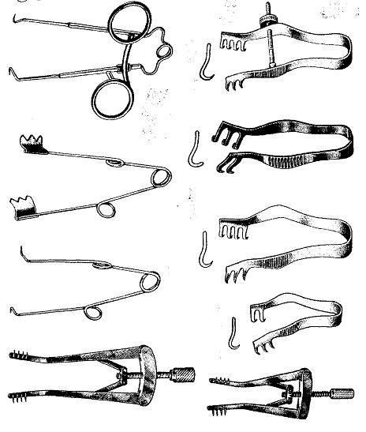
Дзеркалазастосовуються у медицині, зокрема, у гінекології з давніх-давен. У дзеркал зазвичай гладка, відполірована до блиску поверхня, краї якої закруглені. В даний час випускаються дзеркала: черевні, печінкові, для нирок, для відведення легені, для серця, універсальні, двостулкові (призначені для розширення каналів та порожнин).
Ранорозширювачіє двосторонні дзеркала зі спеціальними пристроями, за допомогою яких вони утримуються в необхідному положенні автоматично, що зручно при операціях.

Slide 32
Обробка та стерилізація
Длябагаторазових інструментів після кожної операції необхідна спеціальна обробка, що складається з кількох етапів.
Механічна очистка. Відразу після закінчення операції інструменти розбирають і очищають йоржами та щітками у проточній воді.
Дезінфекція. Інструменти поміщають на 15 хв дезинфікуючий розчин. Рекомендуємо «Сайдекс», «Віркон», «Лізетол». Не рекомендуємо засоби, що призводять до корозії металу: перекис водню, засоби, що містять хлор,Плівасепт». Потім інструменти ретельно промивають у проточній воді до зникнення запаху дезінфікуючої речовини.
Передстерилізаційна очищення. Її проводять у миючому розчині, що містить 3% розчин перекису водню, миючий засіб,олеатнатрію та воду.
Тривалістьочищення 15 хв. при температурі 50 °С. Цей етап завершують ополіскуванням інструментів у проточній, а потім дистильованій воді. Для підготовки до стерилізації або зберігання інструменти ретельно висушують марлевими тампонами, або в сухожаровій шафі в розібраному вигляді без прокладок при температурі не вище 85 °С.
Стерилізація. Інструменти без діелектричного покриття стерилізують традиційно в сухожаровій шафі при температурі 170-180 °С протягом 1 год.Сайдекс(10 год), потім обполіскують стерильною дистильованою водою, висушують марлевими тампонами, укладають і збирають на стерильному операційному столі безпосередньо перед операцією.

Slide 33
Дякую за увагу!

